Slide 1
Atrandu, jaučiu, pritaikau
Rita Goleckienė,
Raseinių Viktoro Petkaus pagrindinės mokyklos
pradinių klasių mokytoja ekspertė

Slide 3
Patirtinis mokymas mokinį kviečia aktyviai išgyventi emocijas, pagalvoti, kaip jis mąsto, kodėl taip mąsto, kaip jo mąstymas, loginiai samprotavimai padeda įgyti naujų žinių, kaip mokinys geba spręsti problemas, kaip atpažįsta tam tikras situacijas, kaip naudoja jau įgytų patirčių modelius, formules, dėsnius ir kt.

Slide 4
Arba dar kitaip: ,,Sujungiu tai, ką jau žinau, ką išgyvenau, išjaučiau, paklausiu savęs, kodėl taip yra, vėl einu į santykį su savimi, su visu pasauliu, sukuriu naują žinojimą, auginu naują save“.

Slide 5
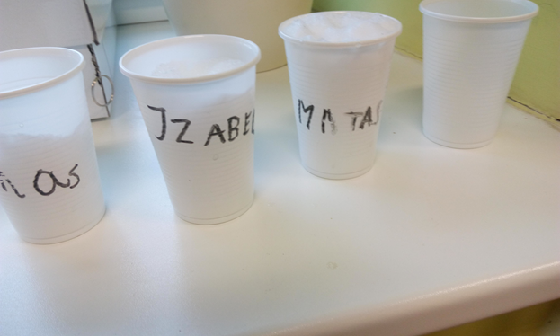
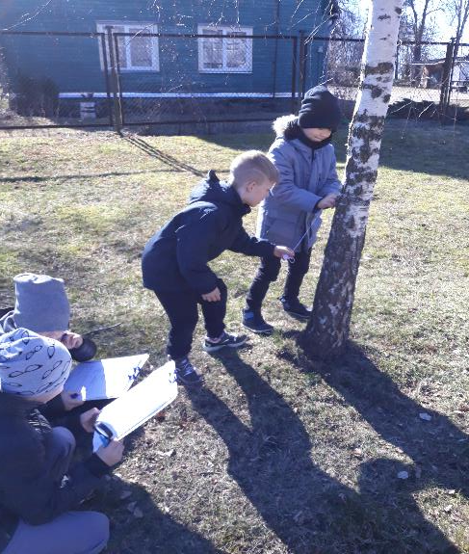
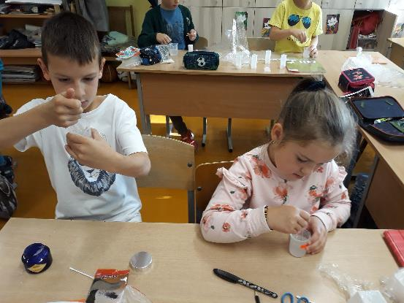
Teorinės žinios apie oro, gamtos užterštumą nėra tokios efektyvios kaip atliekama tiriamoji veikla.

Slide 6
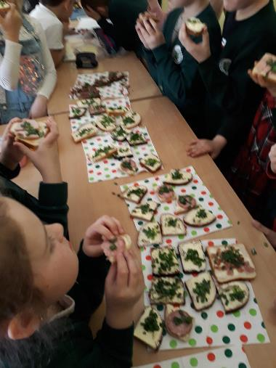
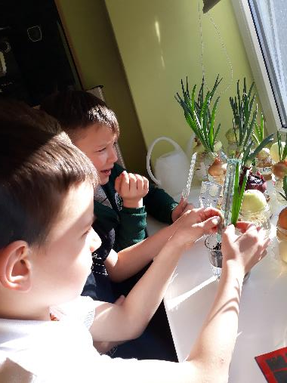
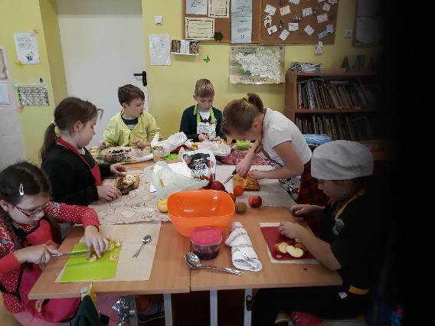
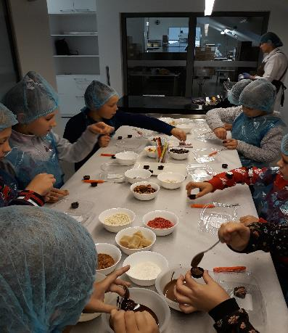
Daug patyriminių veiklų mokiniai atlieka klasėje. Atlikti eksperimentus, bandymus, tyrinėjimus mokiniams labai patinka. Jie ir patys rodo iniciatyvą atliekat eksperimentus, siūlo idėjas jiems atlikti.

Slide 7
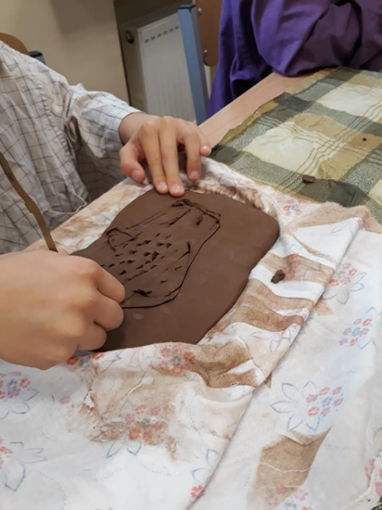
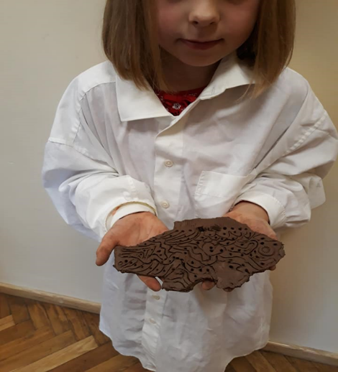
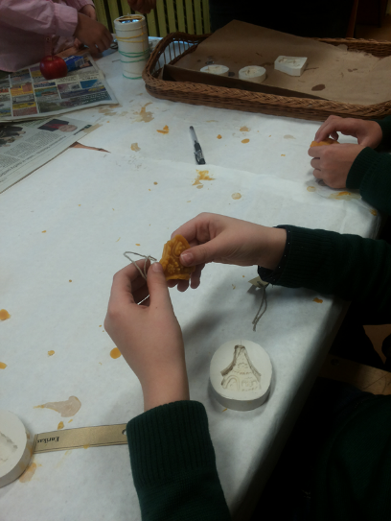
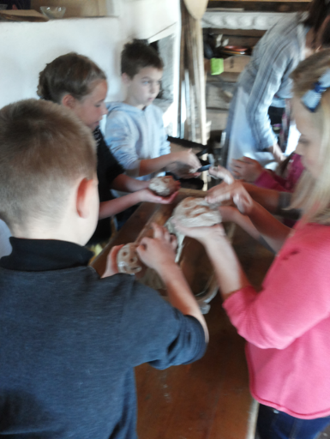
Patirtinis mokymasis leidžia mokinį aktyviai įtraukti į kūrybišką ir aktyvią veiklą ir atrasti atsakymus per savo asmeninę patirtį.
Įgyta patirtis leidžia mokiniui savo patyrimą įvertinti –atsakyti į klausimą, ką šis naujas patyrimas jam reiškia ir kodėl jis bus svarbus ateityje.

Slide 8
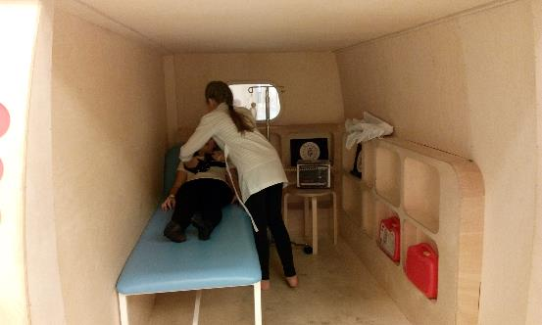
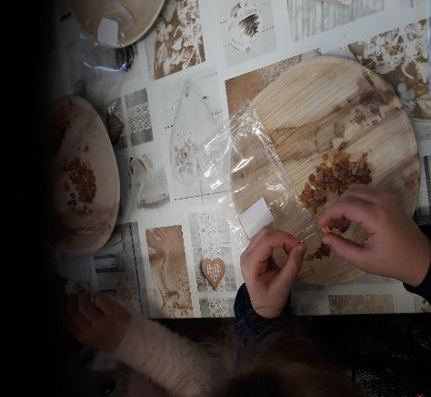
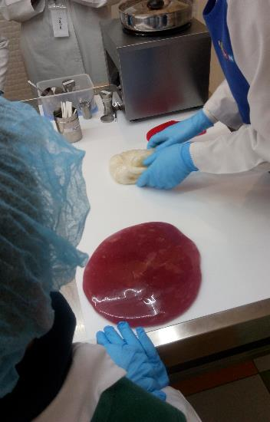
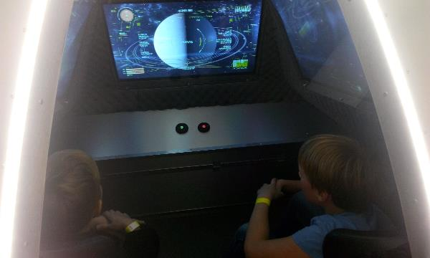
Kai suvokiama, kad mokinių patirtis ugdymo procese yra esminis mokymosi šaltinis, nelieka baimės ir nerimo dėl to, kas nežinoma.
Mokymosi metu kylantys iššūkiai aiškiau atskleidžia mokinių mąstymą, elgesį, gebėjimą valdyti emocijas, priimti sprendimus, skatina mokinius kritiškai mąstyti, klausti ir ieškoti atsakymų bei ugdyti bendravimo įgūdžius.
Susidurdamas su probleminėmis situacijomis ir įveikdamas jas mokinys kaupia gyvenimo problemų sprendimo patirtį.

Slide 9
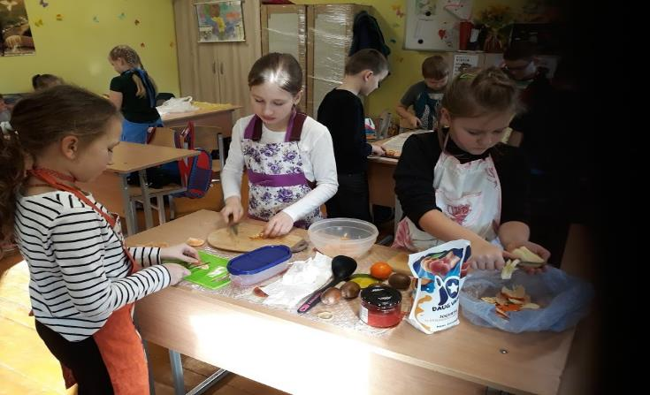
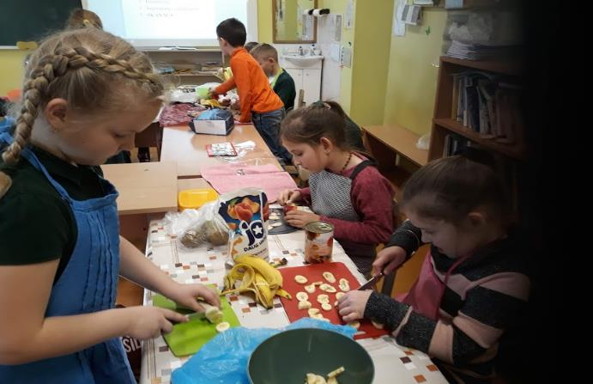
Vitaminų bomba

Slide 10
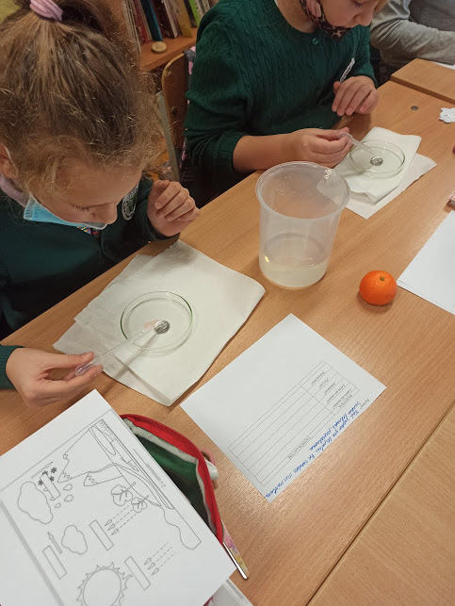
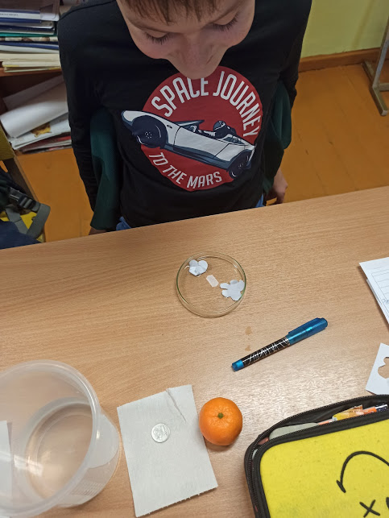
Vandens savybės. Vandens apytakos ratas
Kiek lašų tilps ant monetos ?
Stebuklai su vandeniu...

Slide 11
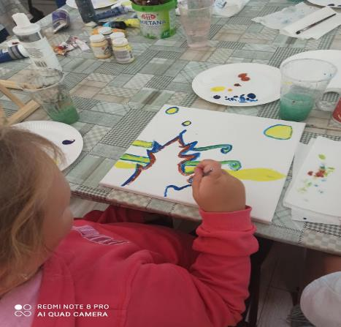
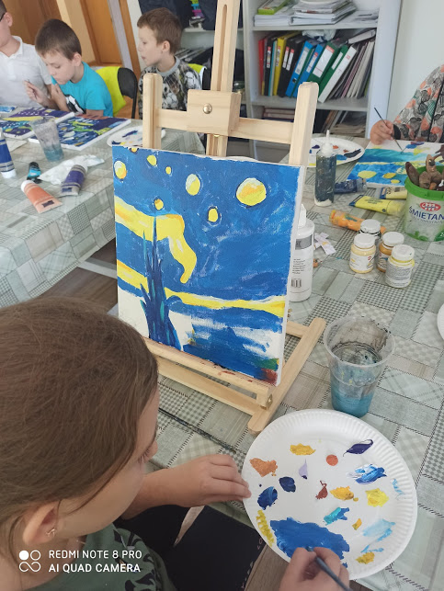
Dailininko studijoje

Slide 12
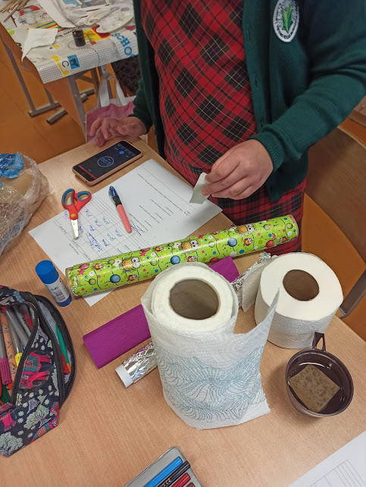
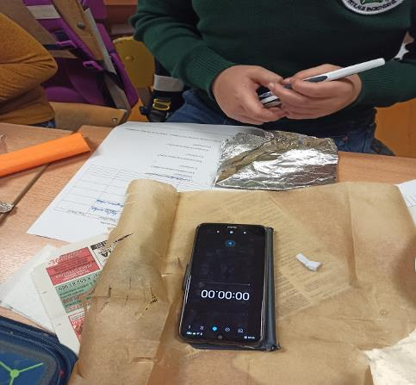
Kodėl tiek daug popieriaus rūšių ?

Slide 13
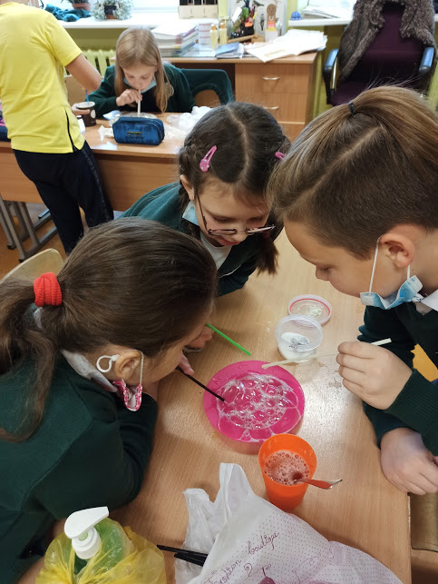
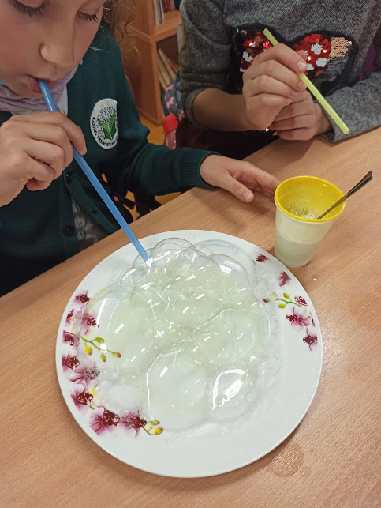
Kas pastatys didžiausią muilo burbulų skulptūrą?

Slide 14
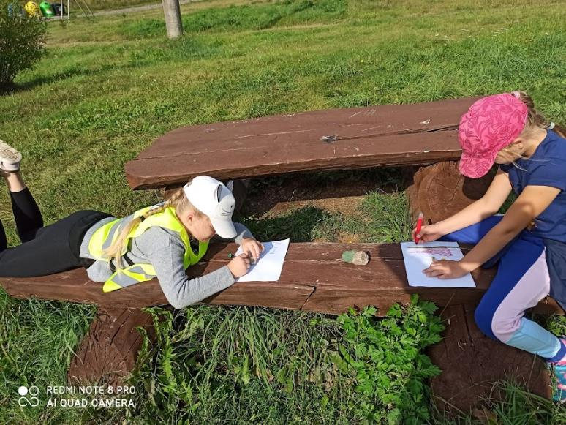
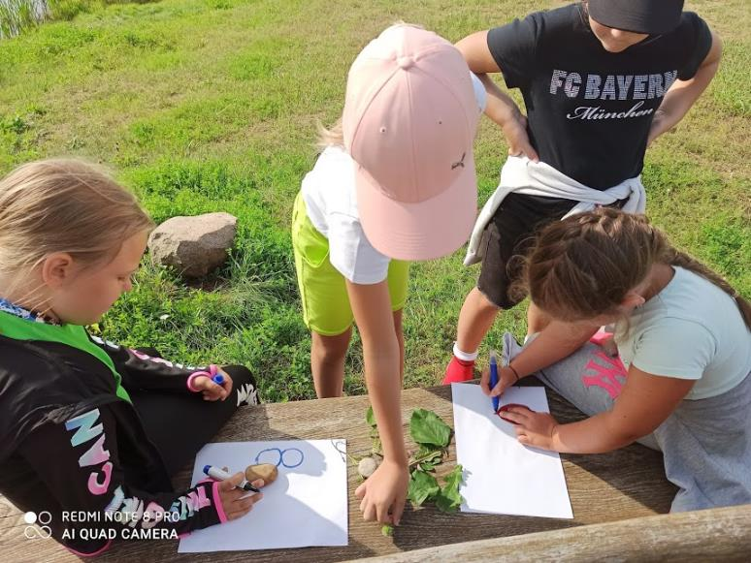
Gamtos radinių prakalbinimas

Slide 15
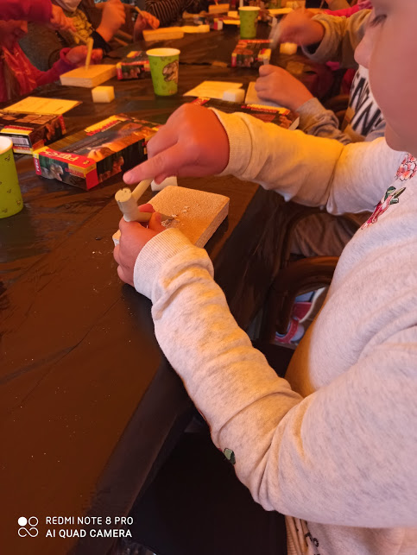
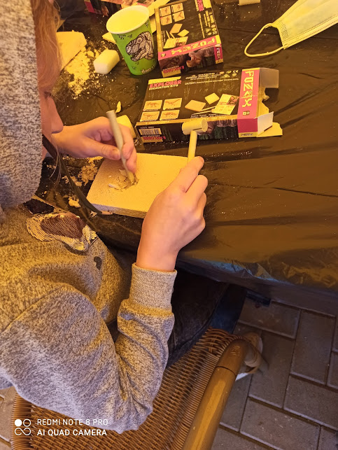
Suraskime dinozaurą fosilijoje

Slide 16
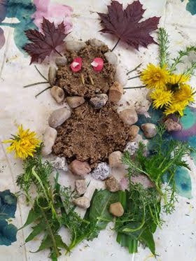
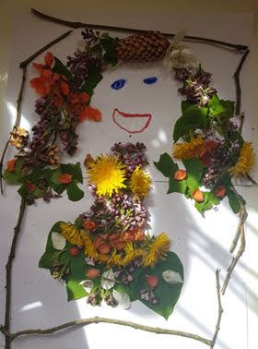
Paveikslai iš gamtos

Slide 17
Apibendrinant galiu teigti, kad mokiniai patyriminėse veiklose geba savarankiškai pateikti išsamią, logišką informaciją,gali geriausiai atsiskleisti, kyla jų motyvacija siekti geresnių rezultatų, ugdosi jų asmeninė atsakomybė.

